Slide 1
QuickCom: Сервис для быстрого набора комментариев
наставник:
Д.В. Поляков
команда:
Д.С. Андреев
А.С. Евдокимов
Н.С. Завражнев
В.С. Лепешкина
Я.В. Пащенко
В.В. Пундиков
И.Р. Рудь
А.С. Селиванов
Я.И. Сухарева
А.В. Фурсова
И.С. Хрущев
Тамбов 2020

Slide 2

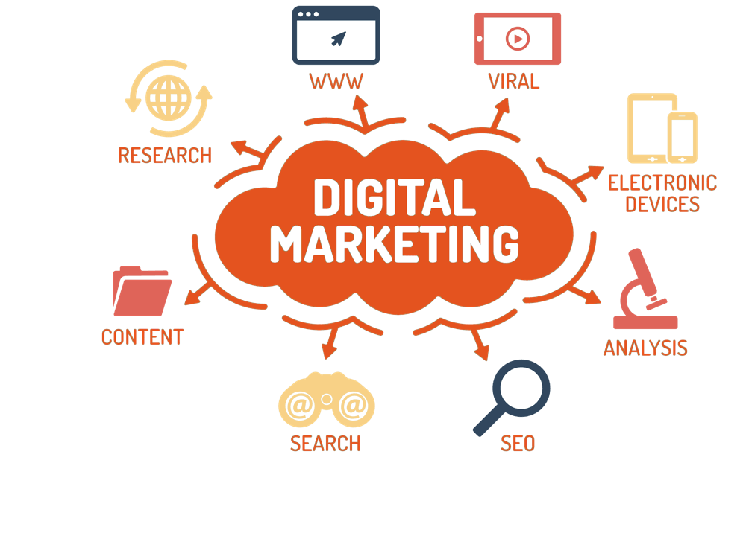

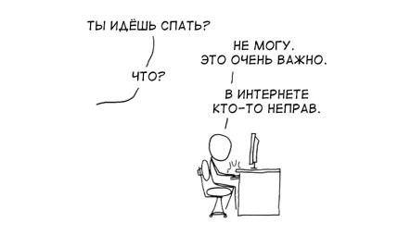
Актуальность
комментарии = время = деньги
Блогеры: продвигают свой контент, оставляя ответы на комментарии под своими постами/видео/подкастами
Маркетологи: продвигают товар, оставляя на тематических ресурсах как можно больше «продающих» комментариев
Копирайтеры: создают тексты, в том числе комментарии на заданную тематику с оплатой по объёму и/или количеству текстов
«Сознательные граждане»: не могут спать пока в Интернете кто-то неправ: активные пользователи социальных сетей

Slide 3
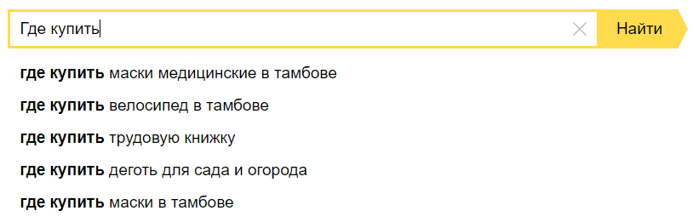
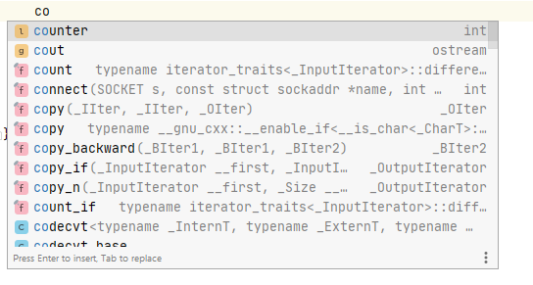
Продукт
Цель проекта
снижение времени, требуемого для того чтобы оставить комментарий в социальной сети
Суть проекта
QuickCom – это сервис, позволяющий активным пользователям сети быстрее набирать комментарии благодаря «умному» автодополнению¹.
Сервис способен предсказывать окончание фразы благодаря машинному обучению на парах «комментарий – ответ на комментарий», которые пользователь оставил ранее и семантически близких к ним парах, оставленных другими пользователями.
¹Автодополнение
известная и хорошо зарекомендовавшая себя технология
в поисковых сервисах
в инструментах программирования

Slide 4
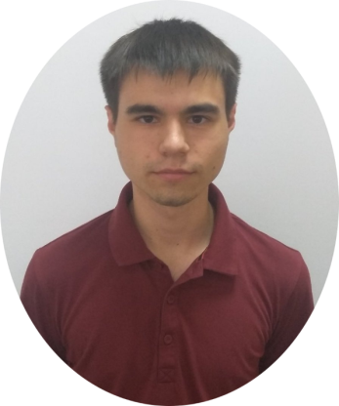
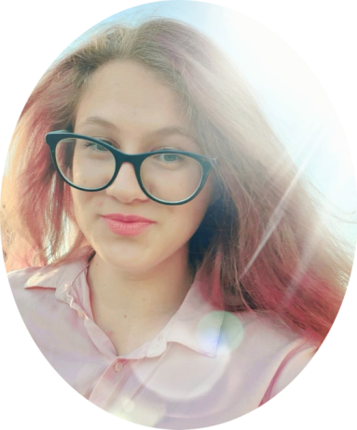
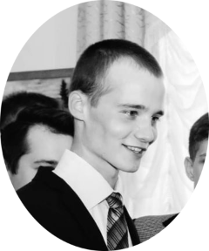
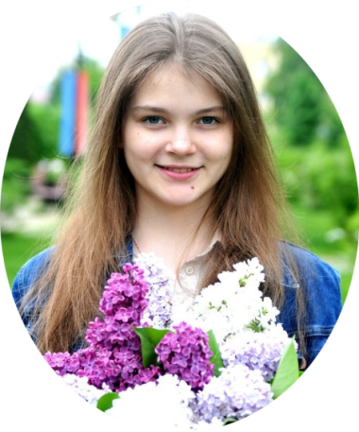
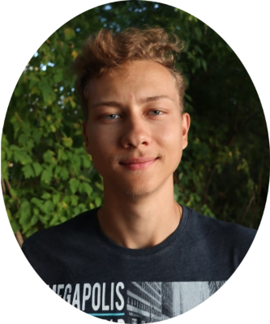
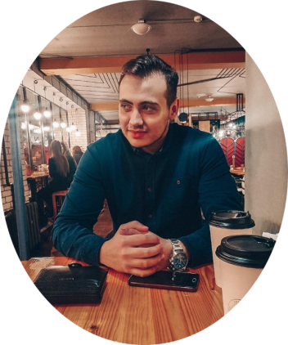
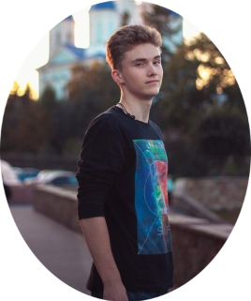


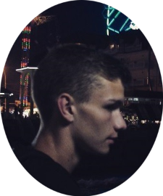
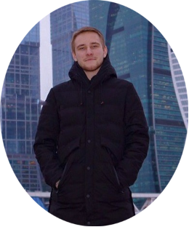
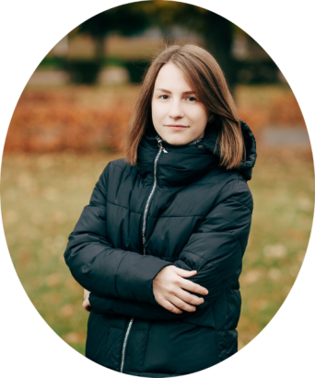
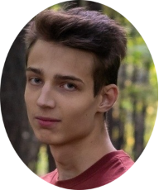


Команда, Роли, Компетенции
Работа с текстовыми коллекциями
Маркетинг, услуги менеджмента
Правовые вопросы и вопросы информационной безопасности
ИИ, нейросети, NLP
Хакатон «Цифрового прорыва»
Конкурс «U-UP»
Frontend, web-разработка
Backend, серверная разработка

